Slide 1
Cirurgias ginecológicas
Prof. Enfº. Everton J. Selenko

Slide 2
Cirurgias ginecológicas
As cirurgias ginecológicas são uma gama de cirurgia relacionada ou aparelho reprodutor feminino, entre algumas delas pode-se relacionar: a histerectomia, salpingectomia, oforectomia, partos cesarianos, ligadura tubária entre outras, todas elas possuem cuidados em comuns estes cuidados também irá depender bastante das necessidades de cada paciente, desta forma cabe a enfermagem diversos cuidados relacionados ao paciente.

Slide 3
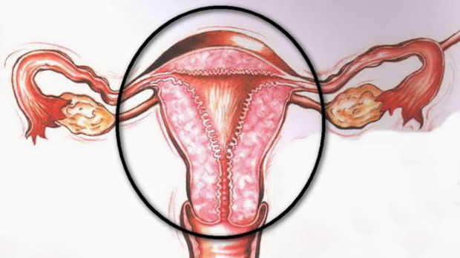
HISTERECTOMIA
A histerectomia consiste na retirada cirúrgica do útero, podendo ser realizada em nível vaginal ou abdominal.

Slide 4
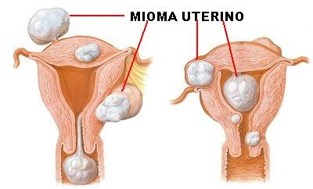
HISTERECTOMIA
Quando se trata de uma histerectomia subtotal o corpo do útero é removido, porém o coto cervical permanece . Este procedimento é indicado em vários casos de patologias uterinas, dentre delas os miomas do útero, ou seja tumores comuns, benignos (não cancerígenos) que crescem no músculo do mesmo.

Slide 5
HISTERECTOMIA
A maioria dos miomas não cria problemas, que diminuem de tamanho depois da menopausa. Porém outros podem levar a grandes perdas de sangue e dor.
Tal tumor desenvolve-se em mulheres na faixa etária dos 25 á 50 anos de idade, tendo como método principal de detecção a ultrasonografia dentre outros exames

Slide 6
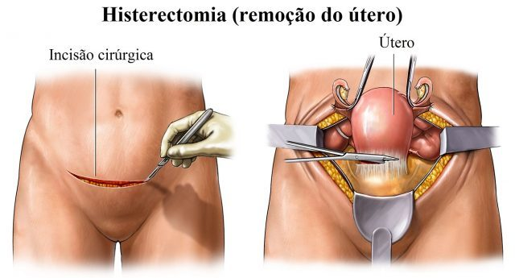

Slide 7
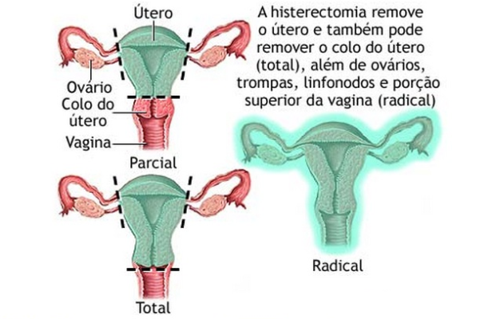

Slide 8

PRÉ-OPERATÓRIO
Na atenção ao paciente pré – cirúrgico, a equipe de enfermagem é responsável pelo seu preparo, estabelecendo e desenvolvendo diversas ações de cuidados de enfermagem, de acordo com a especificidade de cirurgia.

Slide 9
Pré-operatório Imediato
Avaliar estado nutricional, respiratório, cardiovascular, uso prévio de medicações.
Controle de SSVV
Observar anormalidades; febre, dispnéia, hipo/hipertensão,etc.
Conferência de todos os exames necessários disponíveis.
Preparo da pele
Cuidados com a higiene corporal
Orientações sobre o jejum
Medicações pré-anestésicas.

Slide 10
Pré-operatório Imediato
Corte da unhas e retirada de esmaltes.
Troca de roupas.
Retirada de próteses dentárias e adornos.
Prender os cabelos e colocar a touca.
Esvaziamento vesical.
Verificar prontuário se está completo.
Transportar o paciente até o CC.

Slide 11
Assistência de enf. Pós-Operatório
Ao receber o paciente na unidade:
Mntê-lo em DD.
Ler o prontuário;
Verificar os SSVV;
Curativos;
Drenos;
Observação constante;
Atenção à hemorragias;
Observar nível de consciência;
Aquecer o paciente de acordo com suas necessidades.

Slide 12
Pós-operatório tardio
Controlar e anotar parâmetros vitais.
Mudança de decúbito;
Realizar higiene corporal;
Trocar o curativo de 12/12 h (de acordo com a necessidade);
Ficar atendo para alterações como: Dor; Ãlterações da temperatura; Náuseas e vômitos; Sede;

Slide 13
Cuidados pós-operatórios
Sonda vesical: deverá ser retirada 24 à 48 horas após cirurgia.
Monitorar e observar curativos, drenos e sangramentos vaginais.
Alimentação progressiva iniciar 24 ou 48 horas após cirurgia (critério médico).
Estimular deambulação precoce.
Monitorar sangramento no curativo.

Slide 14
Ligadura tubária ou Laqueadura

Slide 15
Ligadura tubária ou Laqueadura
A laqueadura de trompas, também conhecida como ligadura de trompas, é um método contraceptivo permanente no qual as trompas de Falópio são cortadas através de uma cirurgia, impedindo que a mulher possa voltar a engravidar.

Slide 16
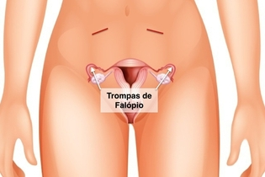
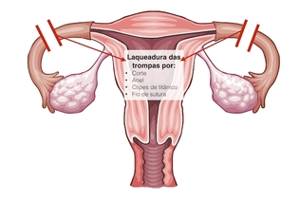

Slide 17
Ligadura tubária ou Laqueadura
Geralmente, a laqueadura não é reversível, no entanto, dependendo do tipo de laqueadura selecionada pela mulher, pode haver uma pequena chance de poder engravidar novamente, mesmo após a cirurgia. Assim, o tipo de laqueadura deve ser discutido com o ginecologista para encontrar a melhor solução para a mulher.

Slide 18
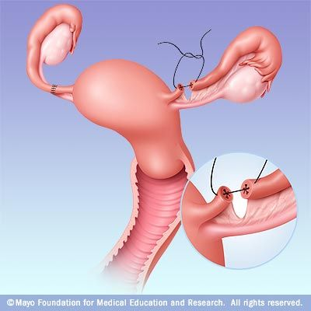

Slide 19
Vantagens e desvantagens da laqueadura de trompas
Algumas vantagens da laqueadura tubária incluem:
Método contraceptivo permanente;
Risco quase nulo de engravidar;
Não é necessário utilizar outros método contraceptivo;
Não precisa de revisão depois da cirurgia.

Slide 20
Vantagens e desvantagens da laqueadura de trompas
Porém, este tipo de contracepção também tem algumas desvantagens como necessitar ser feito através de cirurgia e, por isso, provocar complicações cirúrgicas como hemorragia, infecção ou lesões em outros órgãos internos, por exemplo.

